Slide 1


Trường Tiểu học Phúc Lợi
Tuần 30
Toán
Luyện tập trang 156

Slide 2
Khởi động
PHÉP CỘNG CÁC SỐ TRONG PHẠM VI 100 000
1. Kết quả của phép toán:
11111 + 88888 = ?
    A. 9999
    B. 99999
    C. 88888
    D. 77777

Slide 3





Thứ hai ngày 18 tháng 4 năm 2022
TOÁN
Luyện tập
(TRANG 156)

Slide 4





Yêu cầu cần đạt
HS biết thực hiện phép cộng trọng phạm vi 100000.
- Học sinh biết tính diện tích hình chữ nhật, giải toán theo sơ đồ.
Học sinh có cơ hội hình thành, phát triển năng lực giao tiếp, năng lực tư duy sáng tạo và lập luận toán học. Chăm chỉ học tập, yêu thích môn học.

Slide 5
Bài 1 (SGK/Tr.156) Tính (theo mẫu)
a)
63548
52379
+
+
19256
38421
8
2
8
0
4
9
0
8
0
0
29107
93959
+
+
34693
6041
6
3
8
0
0
1
0
0
0
0
0

Slide 6
Bài 1 (SGK/Tr.156) Tính (theo mẫu)
b)
23154
46215
+
31028
+
4072
17209
19360
7
1
3
9
1
6
9
6
4
7

Slide 7
Bài 1 (SGK/Tr.156) Tính (theo mẫu)
b)
53082
21357
+
18436
+
4208
9127
919
8
0
5
9
1
2
6
4
8
4

Slide 8
Bài 2
Hình chữ nhật ABCD có chiều rộng bằng 3cm, chiều dài gấp đôi chiều rộng. Tính chu vi và diện tích của hình chữ nhật đó.
Tóm tắt
Chiều rộng: 3cm
Chiều dài: gấp đôi chiều rộng
Chu vi:……cm?
Diện tích:……. cm²
Bài giải
Chiều dài hình chữ nhật ABCD là:
3 x 2 = 6 (cm)
Chu vi hình chữ nhật ABCD là:
(6 + 3 ) x 2 = 18 (cm)
Diện tích hình chữ nhật ABCD là:
6 x 3 = 18 (cm²)
Đáp số: 18 cm ;18 cm²

Slide 9
Bài 3 (SGK/Tr.156)
Nêu bài toán rồi giải toán theo tóm tắt như sau :
17 kg
Con:
? kg
Mẹ:
Đề bài: Con cân nặng 17kg, mẹ cân nặng gấp 3 lần con. Hỏi cả hai mẹ con cân nặng bao nhiêu ki-lô-gam?
            Giải
            Số ki-lô-gam Mẹ cân nặng là:
            17 x 3 = 51(kg)
            Số ki-lô-gam cả hai mẹ con cân nặng là:
            51 + 17 = 68 (kg)
            Đáp số: 68 kg.

Slide 10
Hoạt động tiếp nối
Chuẩn bị bài sau

Slide 11
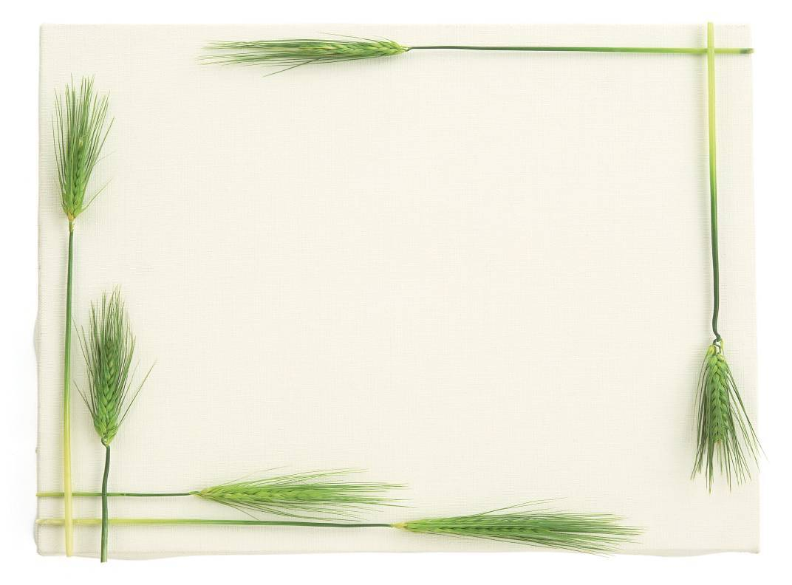

Chào tạm biệt

